Slide 1
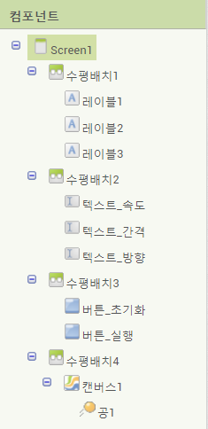
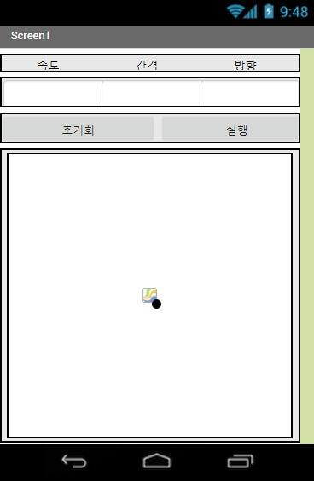
레포트 1
공 컴포넌트
프로젝트 이름: ex_17_1

